Slide 1
Río Maimón
Análisis de la Factibilidad de Una Presa
John De Leon, Savannah Keane, Noah Taylor, Kelsey Watkins

Slide 2
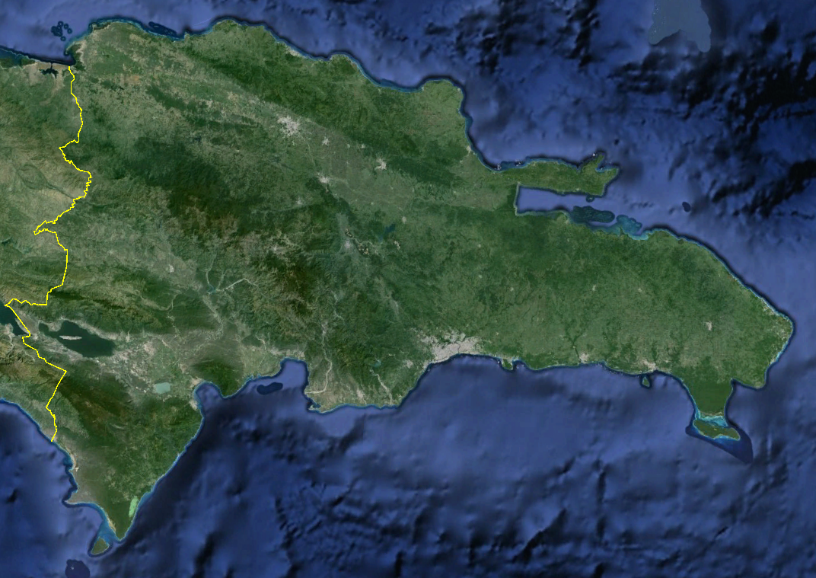
Ubicación de Presa Potencial
Ubicación del Sitio de Presa:
18° 49’ 9.01” N Lat
68° 41’ 49.77” W Long
Ubicación de La Estación Hidrológica:
18° 48' 48" N Lat
68° 41' 10" W Long
Cerca de las ciudades siguientes:
Las Lagunas de Nisibon
Higuey
El Seibo
Area de Cuenca
Area de Cuenca
La Republica Dominicana
Mapa del pais

Slide 3
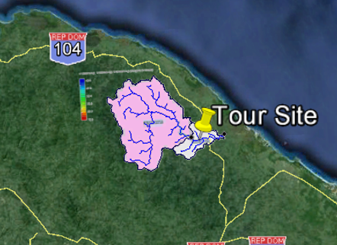
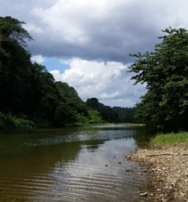
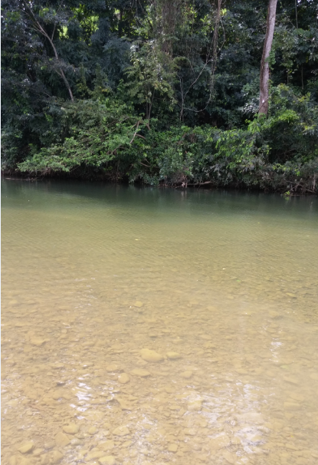
Área de Cuenca Delimitada
Generado en WMS
30-metro DEM
Área de Cuenca es 144.73 km²
Pendiente Mediano es 14%
La area rosa es la cuenca delimitada usando la salida de la presa potencial
photos del Rio Maimon al sitio de la presa potencial

Slide 4
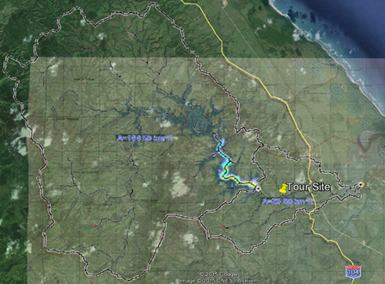
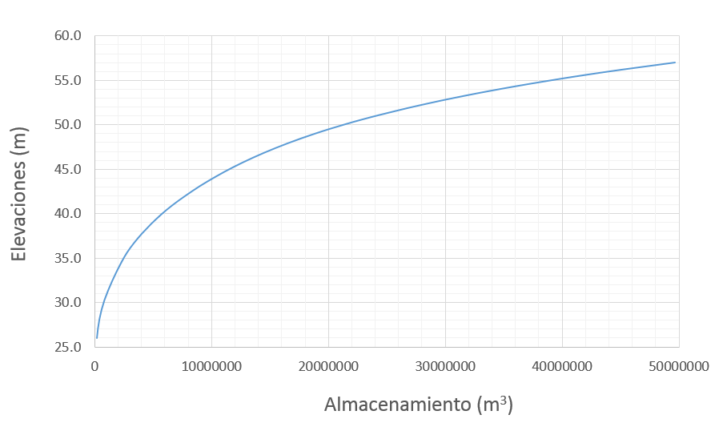
Curva de Capacidad de Almacenamiento
Altura de La Presa: 31 metros de la base
Elevación de la base: 26 metros
Capacidad Máxima del Embalse: 5X10⁷ m³
Ecuación de Curva:
y = 8X10⁻⁵x^{6.7531}
x = elevación y = almacenamiento
Mapa de la elevación de la superficie de agua cuando el embalse está lleno
Gráfico de la Curva de Capacidad de Almacenamiento

Slide 5
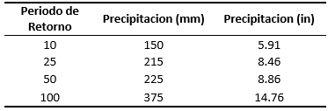
Precipitación Máxima Probable y Periodos de Retorno
La Precipitación Máxima Probable (PMP) fue calculada usando datos de la estación hidrológica y el método de Hershfield que esta escrita abajo:
Precipitación para tormentas con periodos específicos de retornos basado en los mapas hidrológicos del Atlas
PMP = ̅x + Ks
PMP = Precipitation Maxima Probable
̅x = el medio de los datos de precipitación
s = desviación estándar de los mismos datos
K = 15
Precipitación para tormentas con periodos específicos de retornos basado en los datos de precipitación de la estación.
PMP = 637 mm

Slide 6
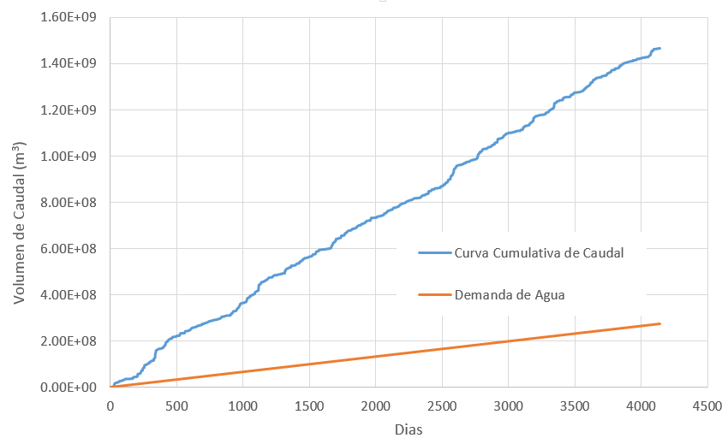
Análisis de La Curva de Caudal Cumulativa
Curva Cumulativa basada en los datos de la estación hidrológica en la cuenca
Pendiente mediano de la Curva Cumulativa: approx 355,000 m³/dia
Demanda de Agua basada en estadísticas de población y el consumo de agua por cápita: approx 66,000 m³/day
Hay agua suficiente para satisfacer las demandas actuales
Gráfico de la Curva de Caudal Cumulativa según los datos de precipitacion

Slide 7
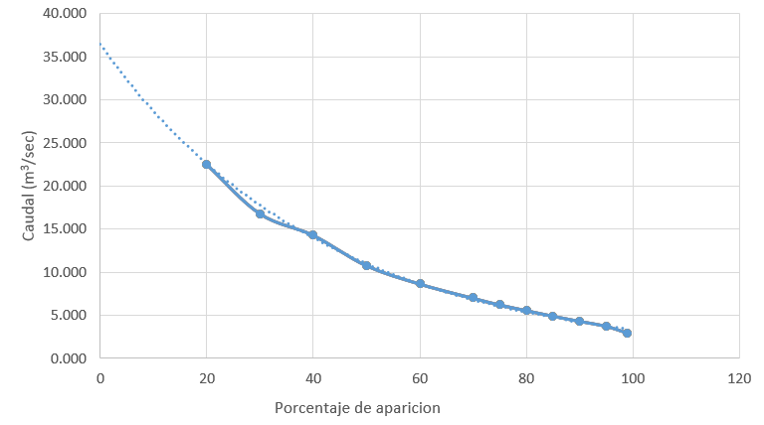
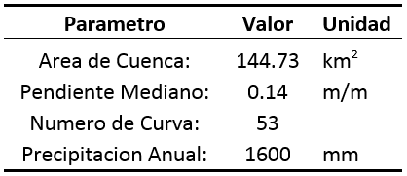
Curva de Duración de Caudal
Ya que datos de caudal de la estación hidrológica no estaban disponible, ecuaciones empíricas fueron necesario para estimar los datos de caudal. Los valores tabulados abajo fueron variables en dichos ecuaciones:
Caudal de 95% = 3.77 m³/s
Gráfico de la Curva de Duración de Caudal según las ecuaciones empíricas

Slide 8
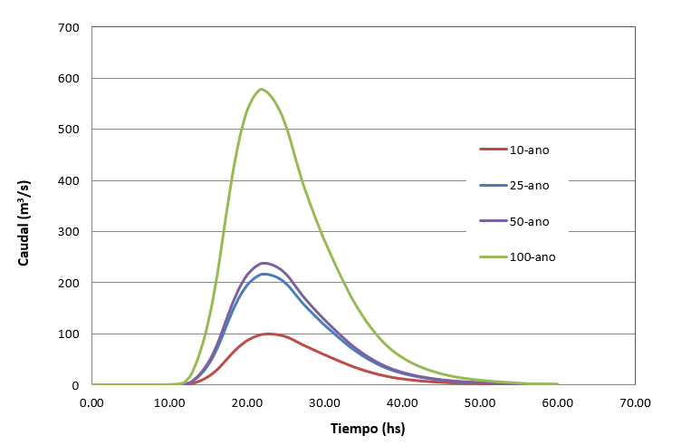
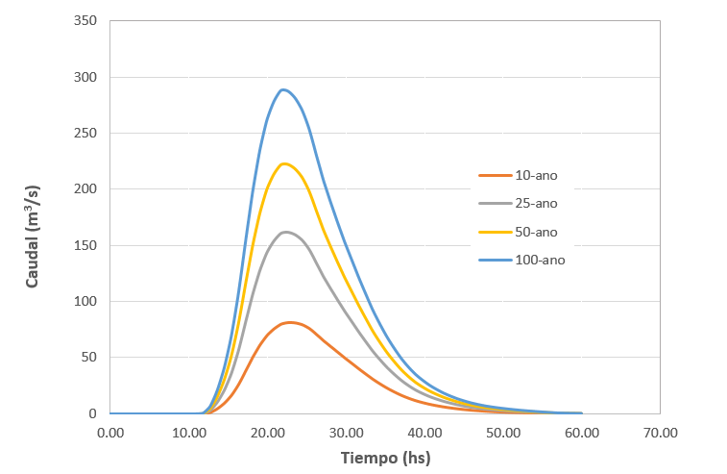
El Modelo de HMS
Mapas de Precipitación
Método de Weibull

Slide 9
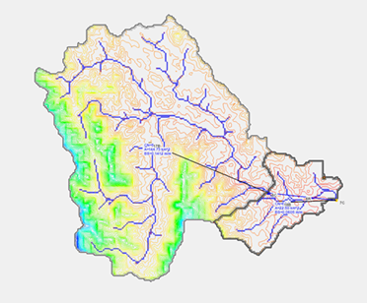
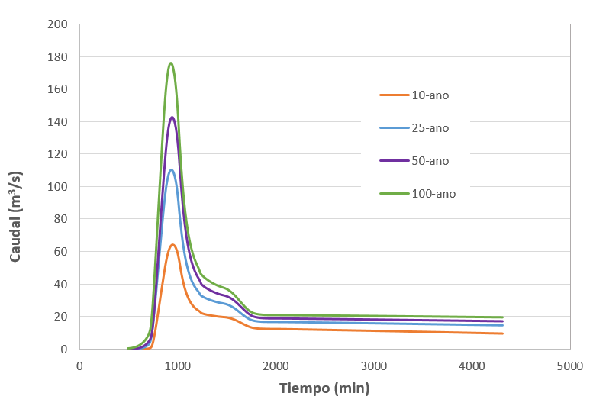
El Modelo de HMS (cont.)
Cuenca delimitada con una salida adicional para simular caudal en en rio abajo
Hidrogramas de varias tormentas con un embalse

Slide 10
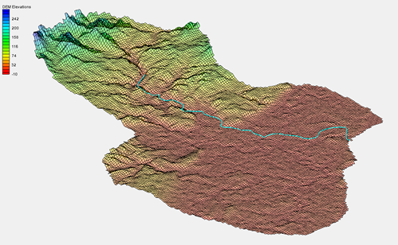
Cuadrícula de GSSHA
Resolución de DEM: 30 metros
Over 31,000 cells that were 75x75 meters

Slide 11
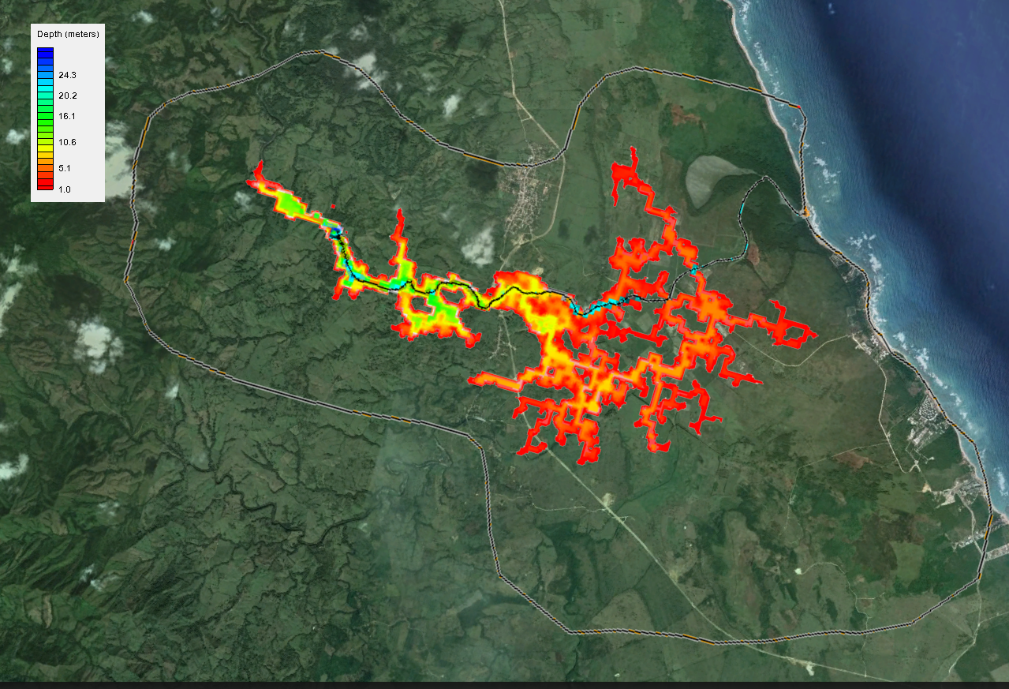
El Modelo de GSSHA
La profundidad máxima de una rotura de presa si ocurriera en una hora
Asumiendo que la presa se rompió por sobrellenarse - y asumiendo que se vació por completo
Humedad inicial del suelo es alto lo cual significa que menos contribuyera a infiltración (si infiltración podría ocurrir en tan poco tiempo)

Slide 12
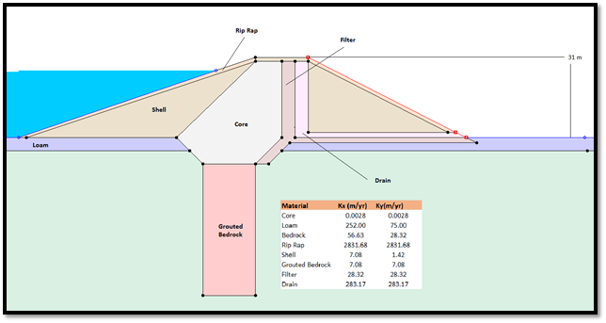
Análisis de La Filtración
SEEP2D Analysis

Slide 13
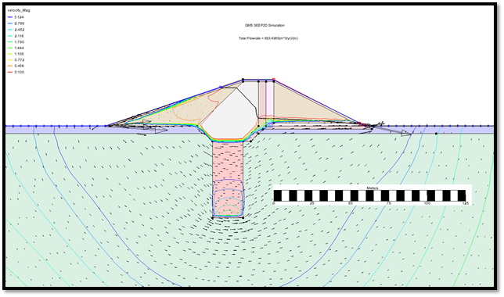
Análisis de La Filtración
SEEP2D Analysis
Magnitud de Velocidad
Caudal anual de perfil 2D:
653.4 (m³/yr)/m

Slide 14
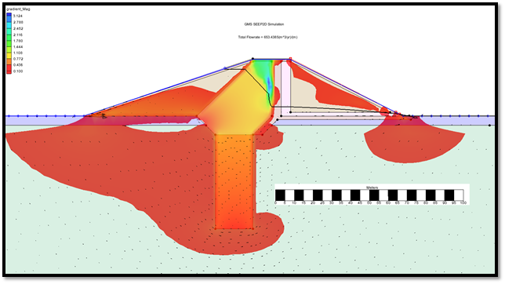
Análisis de La Filtración
Magnitud del Gradiente

Slide 15
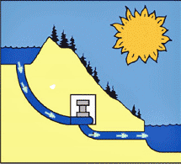
Análisis de Poder Hidroeléctrico
P = γHQe
P = poder
γ = pesa especifica de agua
H = Cabeza
Q = Caudal
e = eficiencia
γ = 9.807 kN/m³
H = 28 m (3 m abajo de la altura completa de la presa)
Q = 3.77 m³/s (95% caudal segun la Curva de Duracion de Caudal)
e = 85% (Estimacion conservativa)
P = 878.9 kW

Slide 16
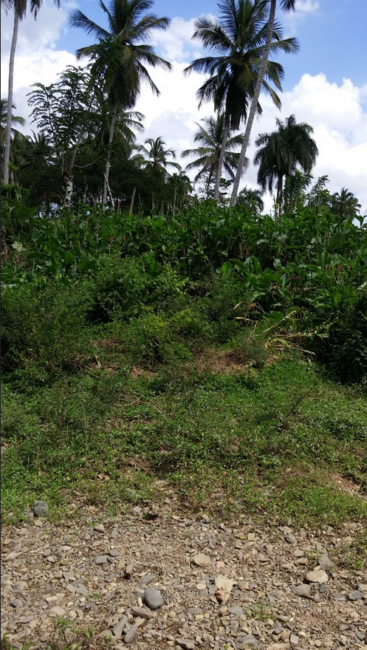
Evaluación Ambiental
Condiciones Actuales:
alcance de temperatura:
25.3°C - 27°C
alcance de humedad:
78% - 84%
alcance de evapotranspiración:
130o mm - 1600 mm
Tipo de Suelo:
III and IV, susceptible a la erosión
Uso de Tierra:
ganado y agricultura
Sedimentación:
ya que la erosión de suelo es un problema actual, tenemos que prevenir más complicaciones de sedimentación por:
construyendo presas de escombros
construyendo estructuras para la exclusión de sedimento
lavando los sedimentos

Slide 17
Conclusión
Los dos actividades económicas que dominan el área:
Agricultura
Turismo
Según los resultados de análisis, actualmente el suministro de agua excede la demanda de agua.
Mientras una presa ayudaria mucho con el control de inundación, no hay beneficios significativas para la economia del pais si una presa se constuyera en el Rio Maimon. Los beneficios no pesa mas que los costos en actualidad. Sin embargo, una presa sería beneficiosa en el futuro si las demandas de agua aumentan por crecimiento económico.

